Slide 1
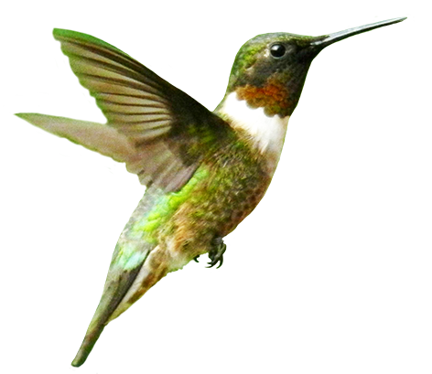
LOGO
第二章 第四节
单细胞生物
人教版 生物（初中） （七年级 上）
Please Enter Your Detailed Text Here, The Content Should Be Concise And Clear, Concise And Concise Do Not Need Too Much Text
主讲人：xippt
时间：2020.4.30

Slide 2
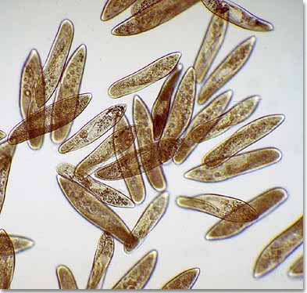
你知道世界上最小的动物是什么吗？
单细胞动物

Slide 3
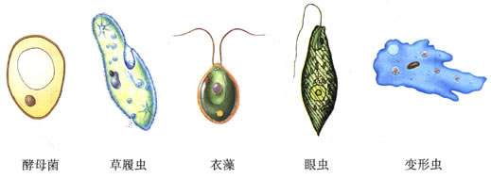
第四节 单细胞生物

Slide 4
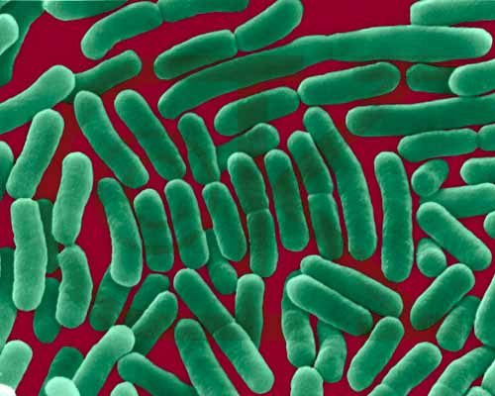
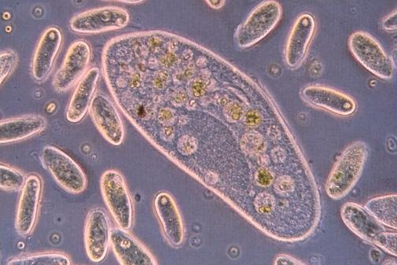
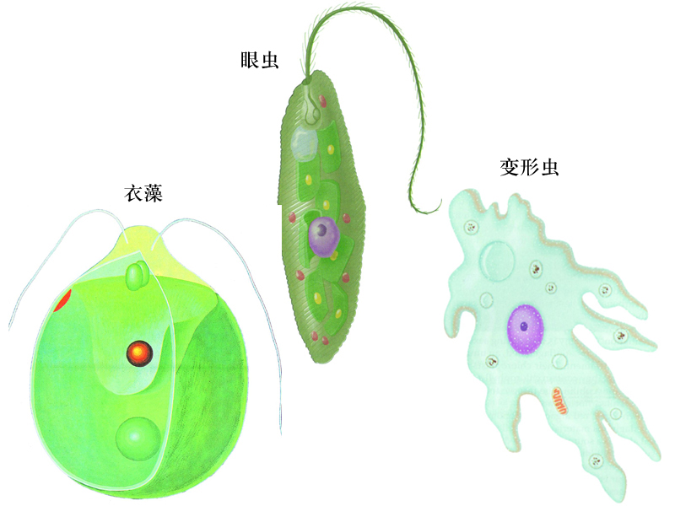
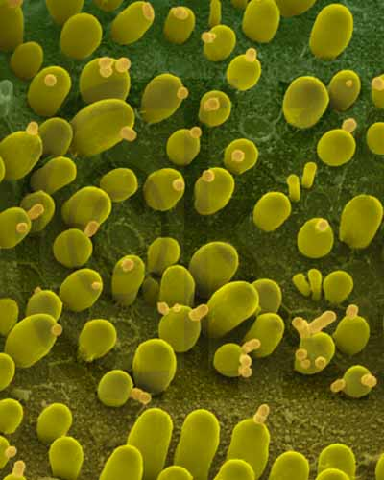
一、常见的单细胞生物
细菌
草履虫
眼虫
变形虫
衣藻
酵母菌

Slide 5
二、观察草履虫
1. 材料用具：
草履虫培养液，显微镜，载玻片，盖玻片，滴管，放大镜，少许棉花纤维。
2. 方法步骤：
放棉花纤维
从表层吸一滴培养液
（限制运动）
（表层氧气多）

Slide 6
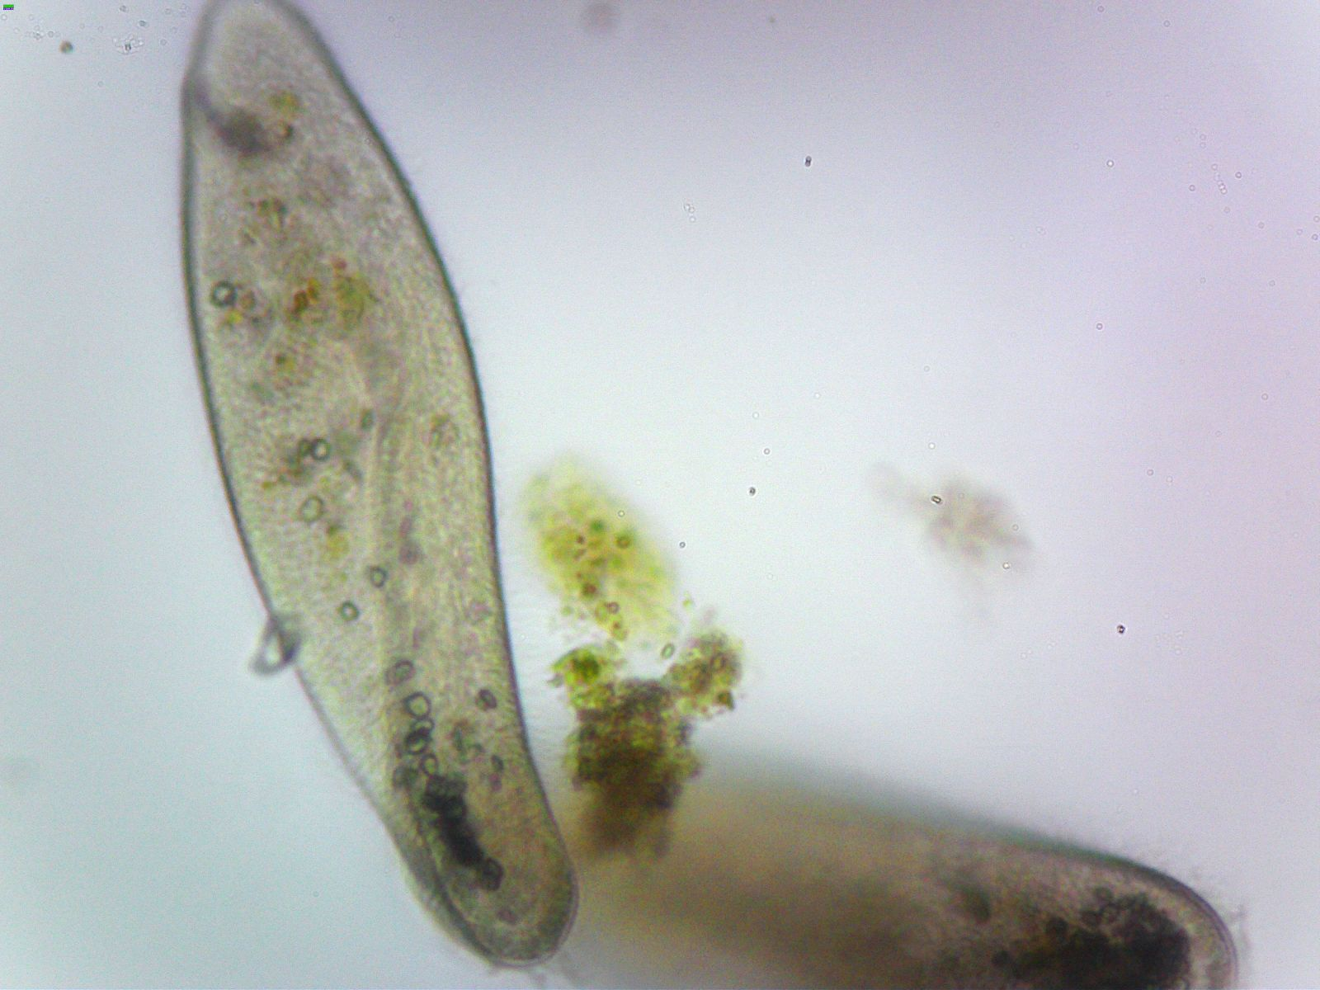
三、单细胞生物的结构和生活
----以草履虫为例
草履虫

Slide 7
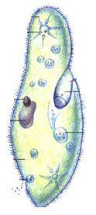
观察与思考
1.草履虫的结构包括哪些，各自的功能是什么？
2.草履虫体内的食物泡是否只有一个，是静止的吗，大小一样吗，为什么？
3.伸缩泡在体内分布情况怎样，能说出它们收缩与舒张有什么关系吗？

Slide 8
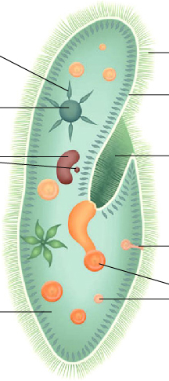
1、结构与生理活动
收集管
纤毛
（运动）
（排泄）
伸缩泡
表膜
（呼吸、排泄）
细胞核
口沟
胞肛
食物泡
细胞质
（消化、吸收）
草履虫的结构示意图

Slide 9
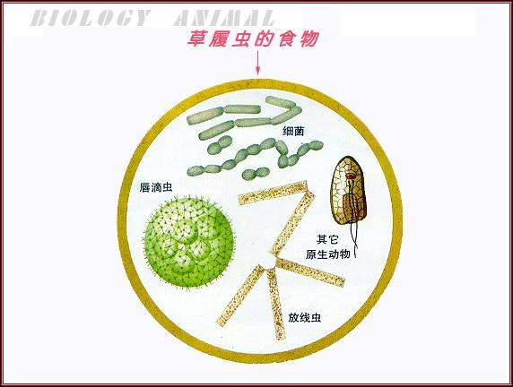
草履虫的食物

Slide 10
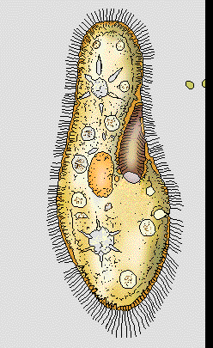
摄食与消化
细胞内消化

Slide 11
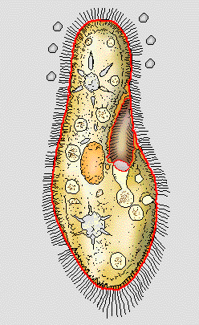
呼吸过程
气体交换

Slide 12
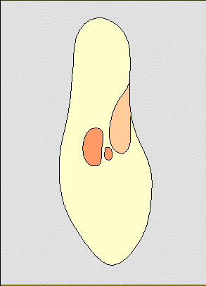
生殖过程

Slide 13
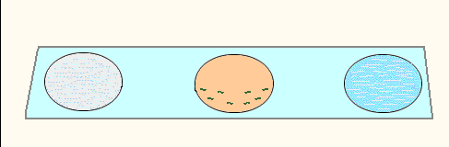
应激性

Slide 14
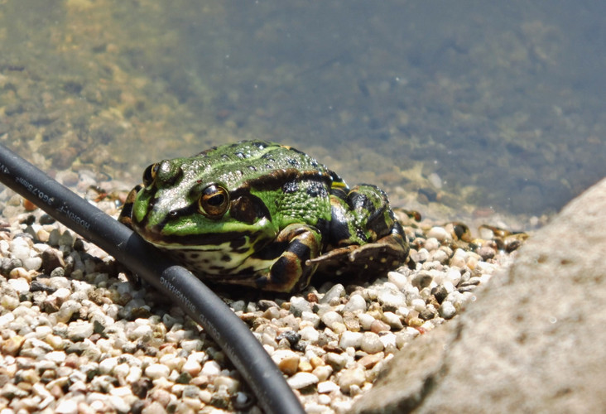
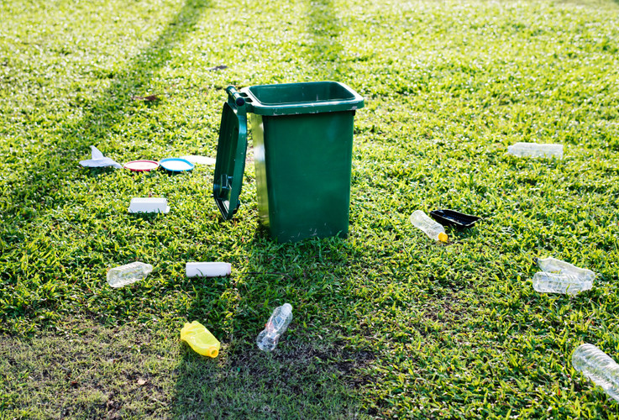
2、生活环境
生活在有机质丰富、水流平缓的池塘和污水沟中

Slide 15
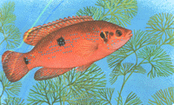
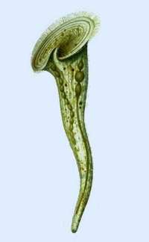
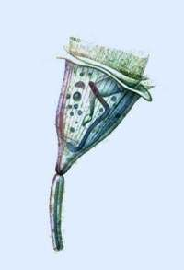
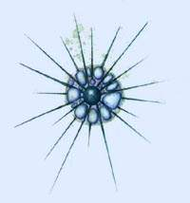
四、单细胞生物与人类的关系
利：
（1）鱼类饵料
喇叭虫
太阳虫
钟虫

Slide 16
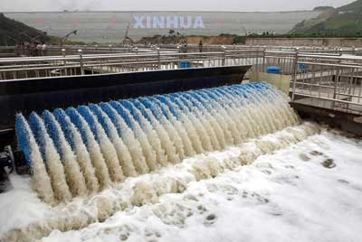
单细胞生物与人类的关系
（2）净化污水
污水处理厂

Slide 17

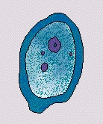
单细胞生物与人类的关系
弊：
（1）危害健康
疟 原 虫
痢疾内变形虫

Slide 18
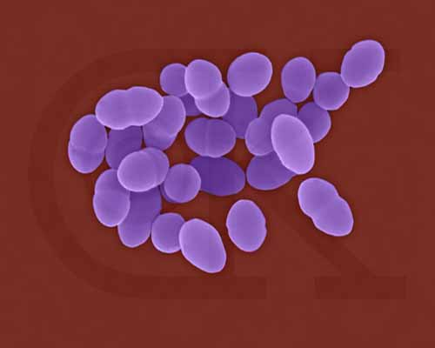
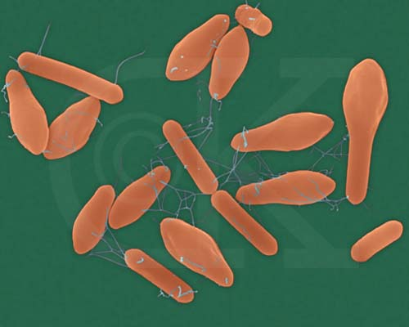
单细胞生物与人类的关系
链球菌（引起肺炎）
一种杆菌（引起食物中毒)

Slide 19
课堂练习
一、判断题
1.草履虫的形状像倒转的草鞋底，鞋尖是它身体的前端。( )
2.凡是单细胞生物体内都不含叶绿体都不能进行光合作用。( )
3.变形虫是一种单细胞生物，它能独立完成营养、呼吸、排泄等多种生命活动。( )
对
错
对

Slide 20
课堂练习
二、选择题
1. 能大量吞食细菌使污水净化的单细胞生物是（ ）
A. 变形虫 B. 小瓜虫
C. 喇叭虫 D. 草履虫
2. 草履虫消化食物的结构是（ ）
A. 口沟 B. 细胞质
C. 食物泡 D. 伸缩泡
3. 草履虫体内不能消化的食物残渣排出体外是通过（ ）
A. 收集管 B. 伸缩泡 C. 表膜 D. 胞肛
D
C
D

Slide 21
版权声明
感谢您下载xippt平台上提供的PPT作品，为了您和xippt以及原创作者的利益，请勿复制、传播、销售，否则将承担法律责任！xippt将对作品进行维权，按照传播下载次数进行十倍的索取赔偿！
1. 在xippt出售的PPT模板是免版税类(RF:
Royalty-Free)正版受《中国人民共和国著作法》和《世界版权公约》的保护，作品的所有权、版权和著作权归xippt所有,您下载的是PPT模板素材的使用权。
2. 不得将xippt的PPT模板、PPT素材，本身用于再出售,或者出租、出借、转让、分销、发布或者作为礼物供他人使用，不得转授权、出卖、转让本协议或者本协议中的权利。

Slide 22
课堂练习
4、观察草履虫实验中，如果载玻片上的草履虫运动过快不便观察时，可先在载玻片的培养液的液滴中放（ ）
A、土 B、水 C、几丝棉花纤维 D、干燥剂
5、下列生物中属于单细胞生物的是 ( )
A．变形虫 B．大豆 C．蚂蚁 D．蚯蚓
6、显微镜观察草履虫时，经常在临时装片的培养液中放一些棉丝，其作用是（ ）
A．限制草履虫运动 B．增加营养
C．便于计数 D．增加温度
C
A
A

Slide 23
LOGO
第二章 第三节
感谢你的仔细聆听
人教版 生物（初中） （七年级 上）
Please Enter Your Detailed Text Here, The Content Should Be Concise And Clear, Concise And Concise Do Not Need Too Much Text
主讲人：xippt
时间：2020.4.30

